Slide 1
MSP, CPTS, DAC : Comment travailler ensemble ?
Camille DELPLACE
Sylvain DURIEZ
6ème Journée régionale
De l’exercice coordonné
24 novembre 2023

Slide 2
Sommaire
Tour de présentations
Initiatives locales
Questions / réponses
Evaluation

Slide 3
Comment travailler ensemble ?
MSP d’Estaires
DAC des Flandres
6ème Journée régionale
De l’exercice coordonné
24 novembre 2023

Slide 4
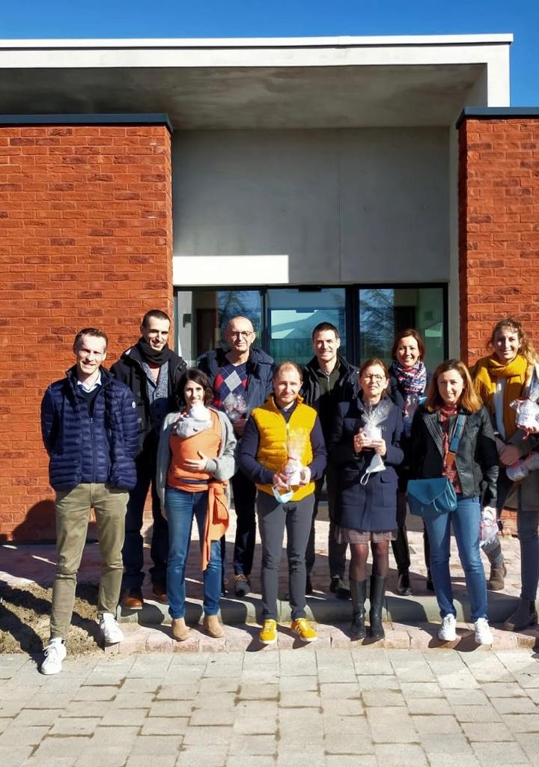
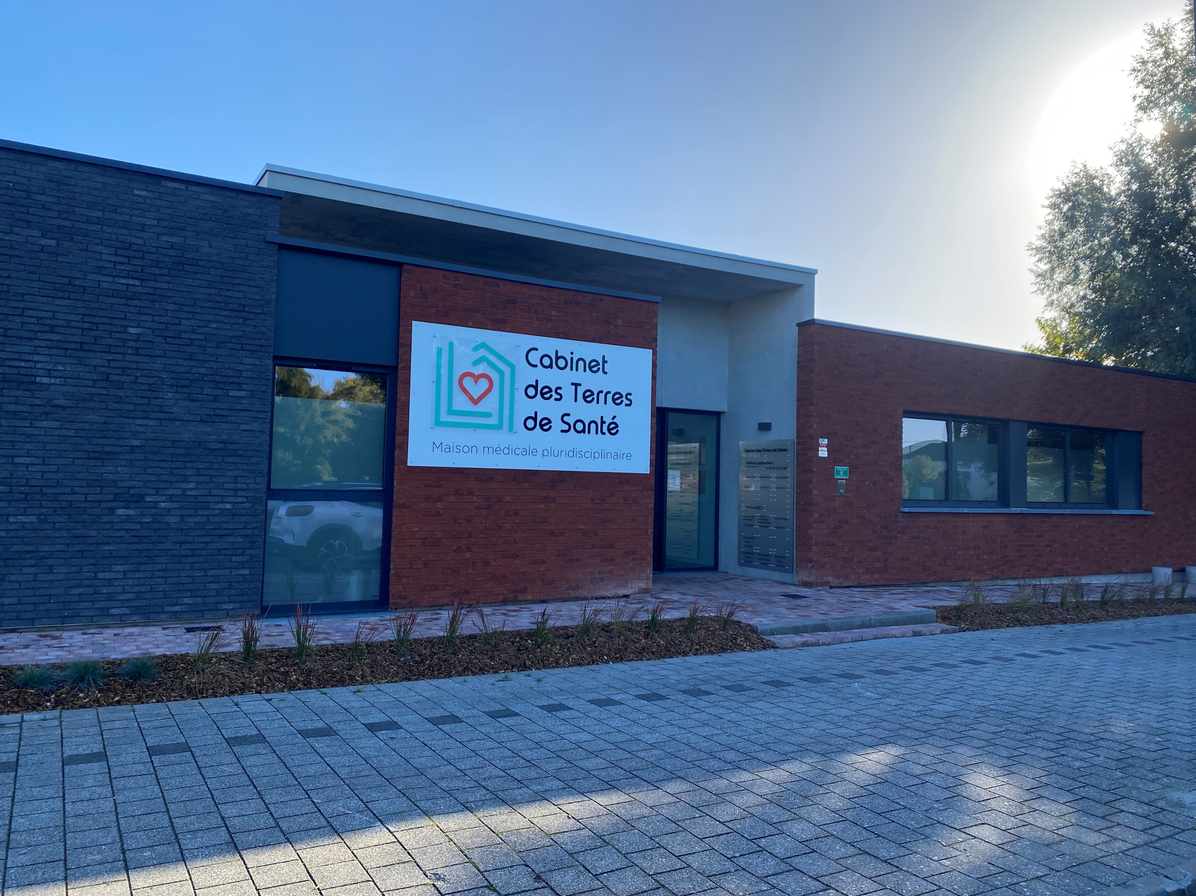
MSP d’Estaires
Date de création Décembre 2020 Ouverture de la MSP Avril 2022
Axes de travail >La prise en charge des plaies chroniques >Le parcours de soins coordonné des patients en soins palliatifs Axes amorcés en 2023 : >Surpoids et obésité infantile (MRTC) >Diabète (cuisine thérapeutique)
Missions >Vaccination grippe-covid >MRTC > ETP Risques cardio-vasculaires

Slide 5
Origine de l’action
Besoin initial identifié
Difficultés rencontrées par plusieurs médecins lors de prises en charge de patients en fin de vie, et exprimées lors d’une réunion RCP
Besoin de connaissances sur les structures existantes d’aide à la prise en charge de ces situations complexes
Naissance de l’idée Une des IDE de la MSP (co-gérante de la SISA de la MSP) a lancé cette idée d’action de sensibilisation et de se mettre en relation avec le DAC Appui Santé des Flandres, avec qui elle avait l’habitude d’échanger pour les situations complexes de ses patients

Slide 6
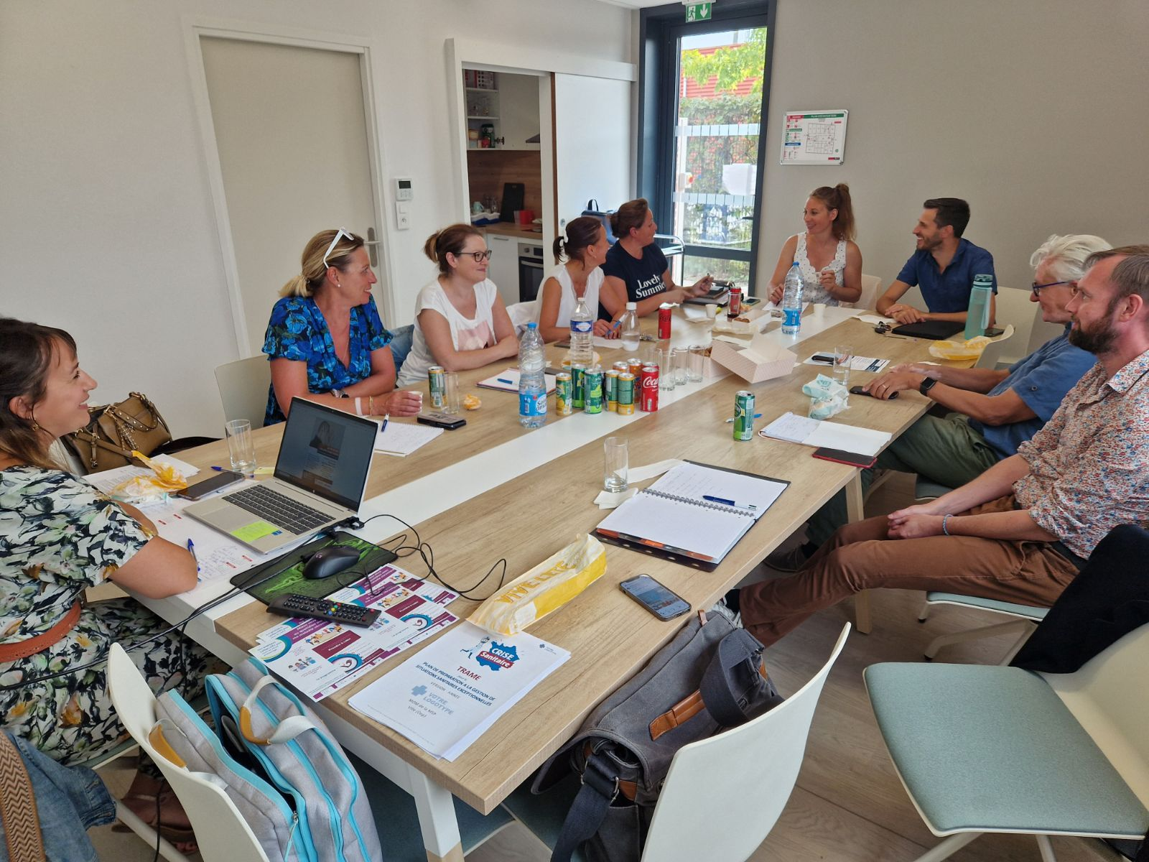
Objectifs
Pour les structures
Faciliter le travail et l’accompagnement des professionnels de santé confrontés à des situations complexes de fin de vie à domicile de leurs patients
Faciliter l’interconnaissance des acteurs des soins palliatifs du territoire
Pour le public cible
Faire connaître l’existence des directives anticipées et l’importance de leur rédaction
Amener les familles à aborder ce sujet entre elles
Sensibiliser sur la désignation de la personne de confiance

Slide 7
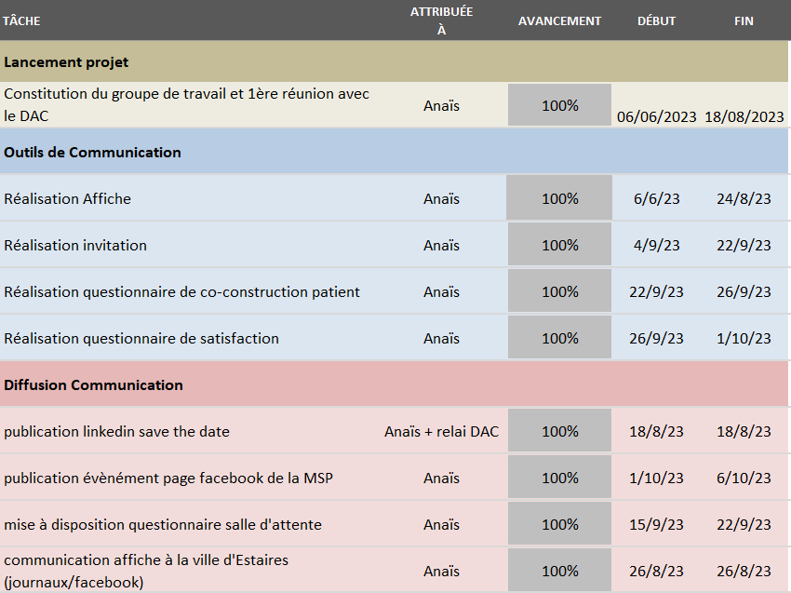
Déroulé du projet (rétroplanning du groupe de travail de la MSP)

Slide 8
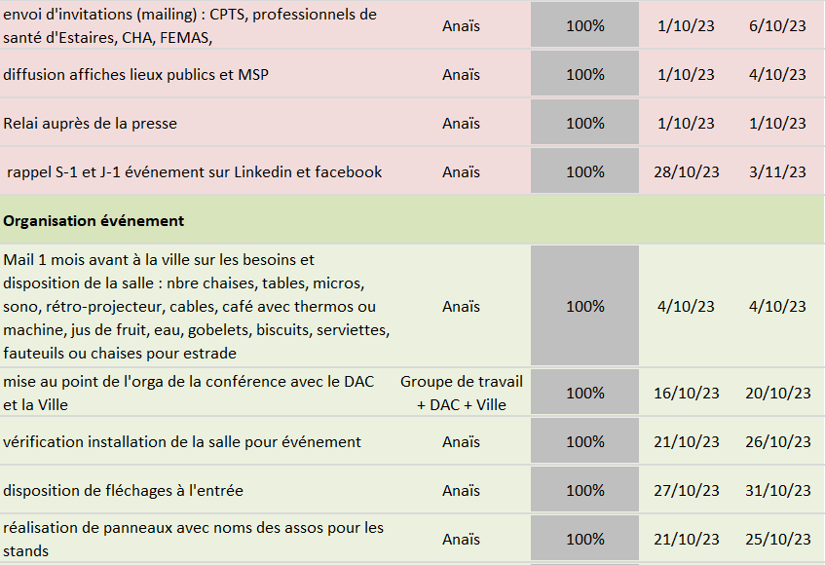
Déroulé du projet

Slide 9
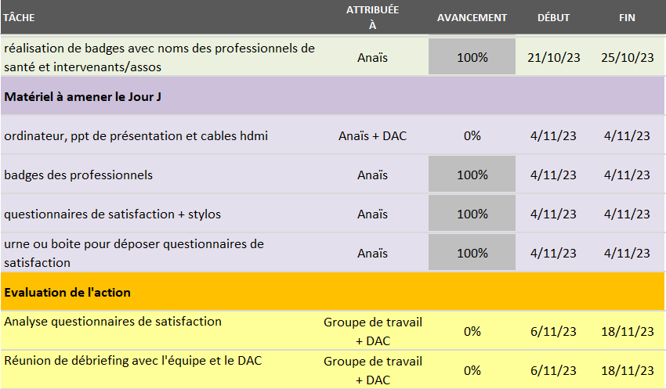
Déroulé du projet

Slide 10
Déroulé du projet
DAC :
Mobiliser l’équipe sur le projet
Réfléchir et construire le contenu
Réaliser le power point
Se répartir la parole et veiller à l’équilibre DAC/MSP
Veiller aux Allers-retours avec la MSP/DAC et à l’adaptation du support de présentation
Proposition de l’animation par un extérieur financé par le DAC et soumis à la validation de la CPTS
Relai en communication de la promotion de l’événement
Mobilisation d’une association d’usagers pour l’événement
Répartition des tâches entre les deux partenaires

Slide 11
Déroulé du projet
Qui fait quoi
Où
Quand
Comment
Appui santé des Flandres
-Présentation et animation orale de la conférence
Tenu d’un stand d’information
MSP d’Estaires
Intervention orale pendant la conférence
Organisation logistique
Communication
Tenu de stands d’information
A Estaires (59940),
dans la salle de spectacle Georges Ficheux
Le samedi 4 novembre 2023
-9h30 : Accueil Café
10h30 : Conférence sur les directives anticipées et la personne de confiance avec les professionnels de l’Appui santé des Flandres et de la MSP d’Estaires
Forum d’information à l’issu de la conférence, pour répondre aux demandes d’informations plus personnelles des participants

Slide 12
Déroulé de l’action

Slide 13
Les points forts de cette collaboration
Facteurs de réussite
Une envie de se connaître, et de construire ce projet ensemble, avec le Dac Appui Santé des Flandres
Des équipes réactives et dynamiques
Avantage d’avoir un coordinateur pour la MSP
Soutien de la Ville pour l’équipement et la communication
Communication de l’événement régulièrement relayée sur les réseaux et par la presse locale
Plus-values
Un contact privilégié avec l’Appui Santé des Flandres
Renfort des liens avec les élus locaux
Participe au rayonnement de la MSP sur le territoire
Participe au renfort des liens entre professionnels et patients
Fédère les professionnels et participe à la cohésion de groupe
Génére une meilleure connaissance entre la MSPet le DAC, ce qui favorisera même après l’événement des recours plus fluides entre les deux entités au service de l’amelioration des parcours.
Ouverture des partenariats et décloisonnement

Slide 14
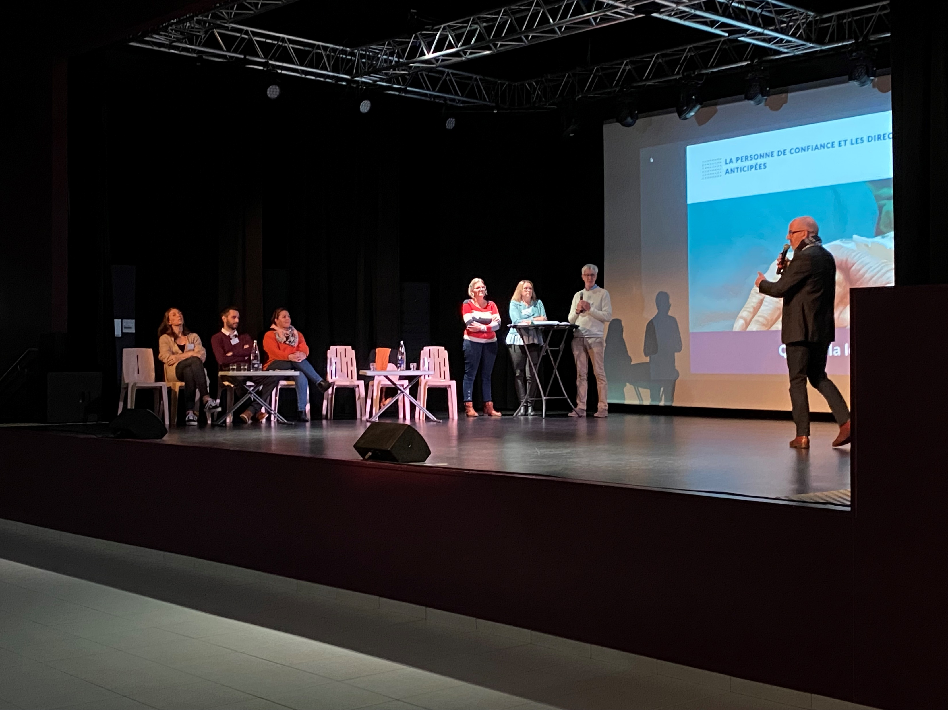
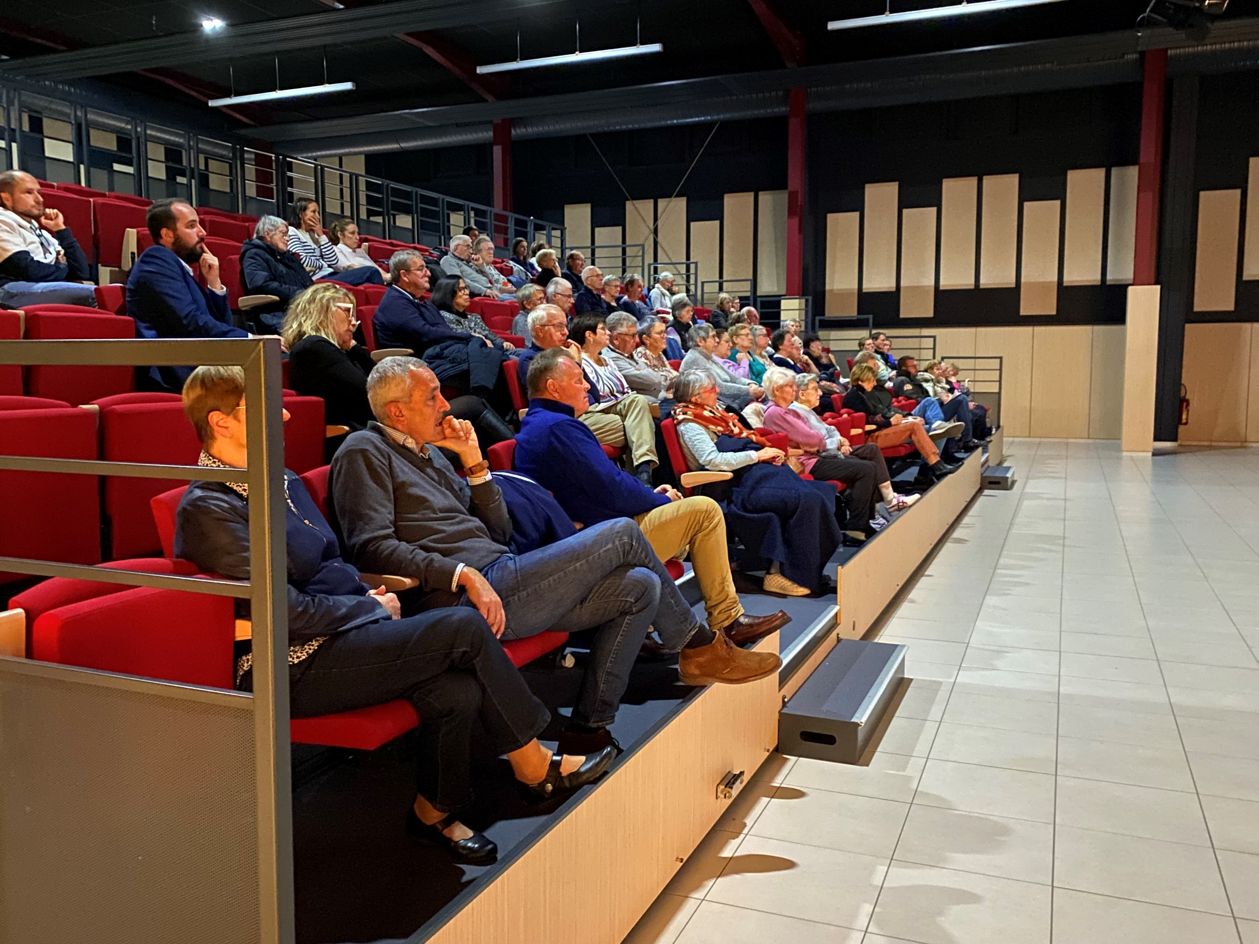
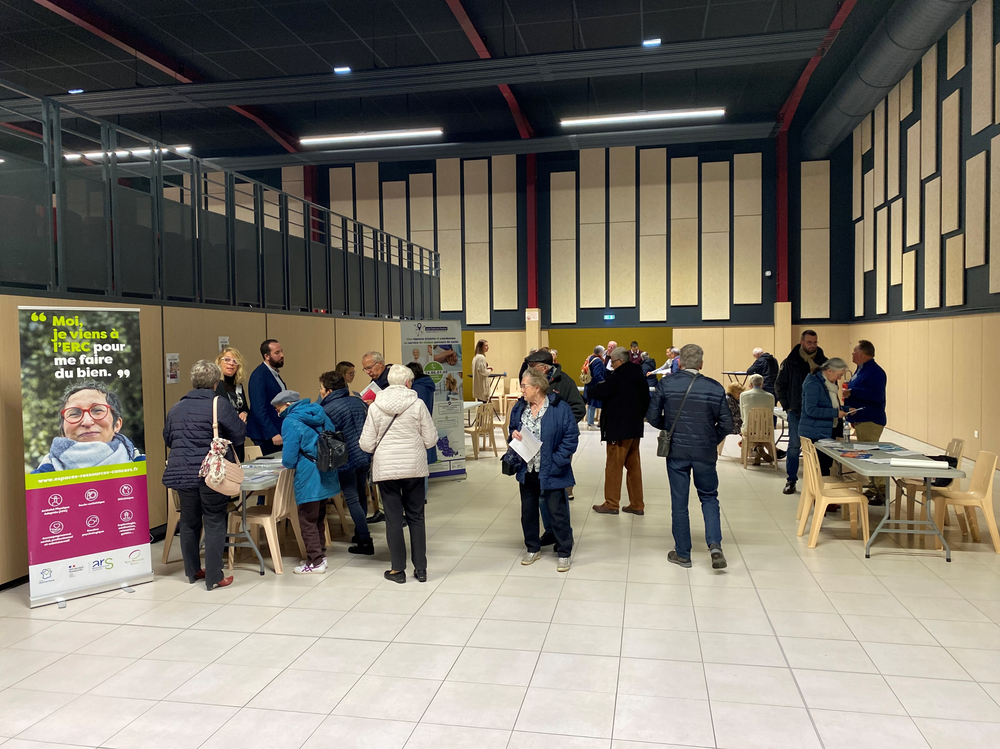
Conclusion
Bilan de l’action commune
Une soixantaine de participants pour cette 1ère action
Un bilan très satisfaisant pour les équipes professionnelles, une belle expérience de coordination
Un retour très positif des participants, avec des échanges constructifs et une demande de poursuite d’action de sensibilisation de cette sorte
Une nouvelle expérience enrichissante pour les médecins et infirmiers, non habitués à se trouver sur le devant de la scène
Nouvelles perspectives partenariales :
Action de sensibilisation et d’information sur l’accompagnement des aidants

Slide 15
Comment travailler ensemble ?
MSP Jules Ferry et de la Plaine
CPTS Liévin – Pays d’Artois
6ème Journée régionale
De l’exercice coordonné
24 novembre 2023

Slide 16
Création de la structure
Juin 2017 : Emergence de l’idée d’une CPTS sur le territoire
Présentation aux professionnels de santé du territoire
Mars 2018 :
Validation de la lettre d’intention
Création de l’Association (Statuts, RI, Déclaration)
Début de la rédaction du Projet de Santé
Fin 2019 - Mi 2020 : A/R sur le Projet de Santé avant Validation (ARS / CPAM / CPTS)
Septembre 2020 :
Signature ACI (Déclenchement)
Embauche Coordonnateur
Dialogues de gestions à la date anniversaire de la signature de l’ACI (Septembre de chaque année suivante) – 4ème année de fonctionnement

Slide 17
Axes de travail
Relever le défi de la démographie des professionnels de santé
Aide à la recherche d’un médecin traitant sur le territoire
Favoriser l’installation des professionnels de santé
Organisation des soins non-programmés
Meilleurs échanges ville/hôpital et ville/HAD
Parcours Patients :
Consultations Sage-femmes en cabinet médical
Parcours du patient Insuffisant Cardiaque
Parcours BPCO
ETP
Ces éléments sont non exhaustifs mais en cohérence avec le projet de santé

Slide 18
Besoin initial / Naissance de l’idée
Consultations Avancées de Sages-femmes en cabinet médical
Pour pallier le manque de gynécologues sur le territoire, des consultations de gynécologie sont assurées par une sage-femme dans les locaux de deux MSP sur le territoire ainsi qu’au sein d’un Cabinet de MG avancé
Ainsi la CPTS à travers ses adhérents : Sage-Femmes, MG et MSP ont organisé une rencontre afin de savoir comment mieux répondre aux besoins populationnels et des professionnels de santé du territoire

Slide 19
Objectifs
Pour les structures :
Répondre aux besoins :
de Patientèle (MSP / Pro. de Santé)
Populationnels (CPTS)
Pour le public cible :
Accès facilité à une sage-femme

Slide 20
Déroulé de l’action : qui fait quoi ?
Engagements du Médecin Généraliste :
Mise à disposition d’un local adapté à l’exercice des sages-femmes avec une salle d’attente, une salle d’examen équipée et d’un cabinet de toilettes
Mise à disposition de produits d’hygiène du cabinet : gel hydroalcoolique, lingettes désinfectantes, désinfectants de surface et draps d’examen
Le médecin informe la patiente du dispositif de dépistage et de consultation de sage-femme et les oriente vers la prise de rendez-vous
Mise en place d’un agenda de consultation au cabinet en relation avec les sages-femmes
Les coordonnées des patientes, les RDV ainsi que les motifs de consultations sont transmis en avance aux sages-femmes

Slide 21
Déroulé de l’action : qui fait quoi ?
Engagements des sages-femmes :
Mise à disposition d’un planning de présence au cabinet en relation avec celui du médecin
En cas d’annulation d’une plage de consultation, par les sages-femmes, celles-ci s’engagent à prévenir le médecin au plus vite et à reprogrammer elles-mêmes les nouveaux RDV
Consultations réservées à la patientèle du médecin généraliste, sauf accord explicite des deux partenaires
Disposer du matériel nécessaire pour leurs exercices, s’assurer de l’élimination des DASRI et de l’acheminement des échantillons médicaux vers les laboratoires d’analyse médicale
Prévoir un lieu pour stocker le matériel sur place (au cabinet médical)
Transmettre les conclusions et les résultats au médecin traitant, mettre en place la prise en charge de la patiente en accord avec son médecin

Slide 22
Déroulé de l’action : qui fait quoi ?
Engagement de la CPTS :
La CPTS Liévin pays d’Artois s’engage à formaliser le protocole de collaboration entre les Sages-Femmes et les Médecins Généraliste
Communication sur ce dispositif auprès de l’ensemble des professionnels de santé adhérents à la CPTS, via le site internet (espace adhérent) et par une diffusion mail
Les indicateurs choisis sont :
Nombre de professionnels participants (Médecins généralistes & Sages-femmes)
Nombre de plage de consultations mis à disposition (Plannings)
Nombre de consultations réalisées

Slide 23
Facteurs de réussite / Plus-Values
Implication des professionnels de santé :
Sage-Femme / MG/ Coordinateurs de MSP / Coordinateur CPTS
Conventions / Organisation co-construite
Facilité d’accès pour la population (Communications etc.)
Coordination entre les PS

Slide 24
Bilan de l’action commune
Nombre de consultations
3 lieux :
2022 : MSP Jules Ferry, MSP de la Plaine
2023: Cabinet de MG Avancé – Mazingarbe
Indicateur | Donnée 2022 | Objectif 2023 | Résultat | Justificatif
Nombre de plages de consultations Avancées réalisées par les sage-femmes | 38 | 52 | 55 | Planning des consultations

Slide 25
Nouvelles perspectives partenariales
Ouverture aux autres cabinets qui le souhaitent
Intégration d’autres Sage-Femmes au dispositif

Slide 26
Comment travailler ensemble ?
Questions / Réponses
6ème Journée régionale
De l’exercice coordonné
24 novembre 2023

Slide 27
MSP, CPTS, DAC : Comment travailler ensemble ?
Synthèse
6ème Journée régionale
De l’exercice coordonné
24 novembre 2023

Slide 28
Comment travailler ensemble ?
Coordination : démarche pro-active
Apprendre à se connaître
Esprit de co-construction, de partages, d’entraide
Trouver les points d’accroche selon :
Les besoins repérés
Les thématiques travaillées
Des histoires de rencontres et d’opportunités…
…Implications à tous les niveaux : MSP, CPTS, DAC !

Slide 29
Merci pour votre écoute, vos questions et échanges
Pensez à compléter le questionnaire de satisfaction disponible sur l’application Imagina

